Slide 1
Промышленный туризм:
возможности для развития на площадке ОЭЗ «Дубна»

Slide 2
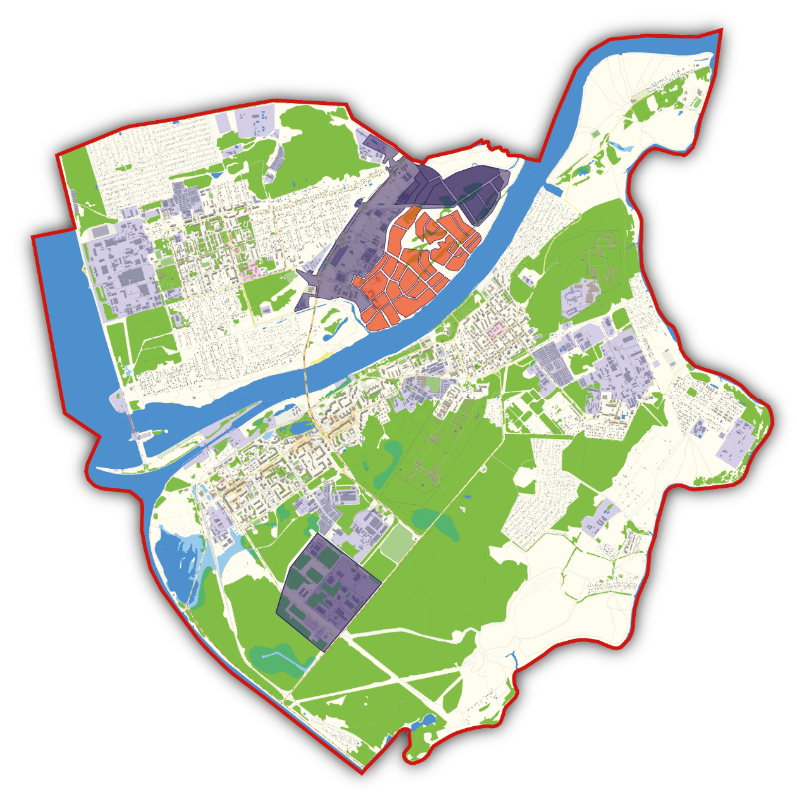
ОЭЗ ТВТ «Дубна»
165 — резидентов
каждый 6-й резидент всех ОЭЗ России находится в ОЭЗ «Дубна»
6 650 — рабочих мест
каждое 10-е рабочее место всех ОЭЗ России в ОЭЗ «Дубна»
Площадь: 279 Га
ОЭЗ «Дубна» — центр развития бизнеса, а также крупнейший и наиболее динамично развивающийся работодатель севера Подмосковья и восточной части Тверской области
Полезная: 160 Га
Занято: 122 Га (76%)
Свободно: 38 Га (24%)
в т.ч. свободно с готовой инфраструктурой: 7 Га (4%)
WWW.OEZDUBNA.RU

Slide 3
Вызов:
Дефицит квалифицированных специалистов, в том числе рабочих профессий, на предприятиях научно-производственного комплекса наукограда Дубна
WWW.OEZDUBNA.RU

Slide 4
Направления деятельности резидентов ОЭЗ ТВТ «Дубна»
165
РЕЗИДЕНТ
41
10
42
7
65
IT–технологии
Композитные
материалы
Медицинские
и био-технологии
Ядерно-
физические
и нано-технологии
Проектирование
сложных
технических систем
Активных
компаний со
строительством
собственных
объектов
3
7
21
0
25
56
ВСЕГО
Завершили
строительство
собственных
объектов
1
3
13
0
15
32
ВСЕГО
WWW.OEZDUBNA.RU

Slide 5
ОЭЗ «Дубна» – центр бизнеса севера Подмосковья
ОЭЗ «Дубна» – лучшая площадка для создания и развития бизнеса.
У нас есть всё для Вас и Ваших будущих сотрудников. Всё нужное рядом.
ГОСТИНИЦА
КОВОРКИНГ
КАФЕ
ПОЧТА
МФЦ
АРЕНДА КОНФЕРЕНЦ-ЗАЛОВ
WWW.OEZDUBNA.RU

Slide 6
Инженерная инфраструктура ОЭЗ «Дубна»
Более 380 объектов инфраструктуры
2
2
~10км
Питающих
центра
Котельные
Дорог
~183км
3
1
Инженерных
сетей
Локальных
очистных
сооружения
Главная
канализационная
насосная станция
WWW.OEZDUBNA.RU

Slide 7
Развитие социальной инфраструктуры
Коворкинг «Деловой клуб»
Офис «Мои документы»
Отделение «Почты России»
Гостиница «Резидент-отель
Дворец спорта «Радуга»
Городок программистов
Здравпункт ФМБА России
Муниципальное жилье
Детский сад «Созвездие»
Университет «Дубна»
Автозаправочная станция
Образование
Электрозаправочные станции
Гимназия №11
Здоровье и спорт
Услуги
Жилье
Цифровой гараж
Автогазозаправочная станция
Транспорт
WWW.OEZDUBNA.RU

Slide 8
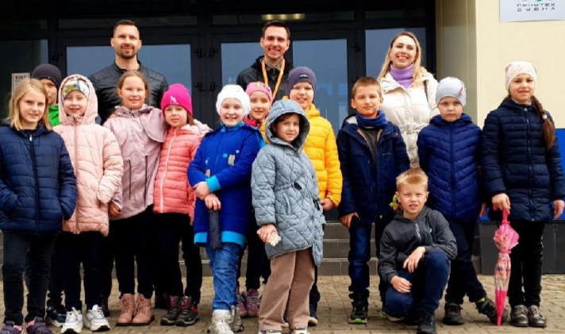
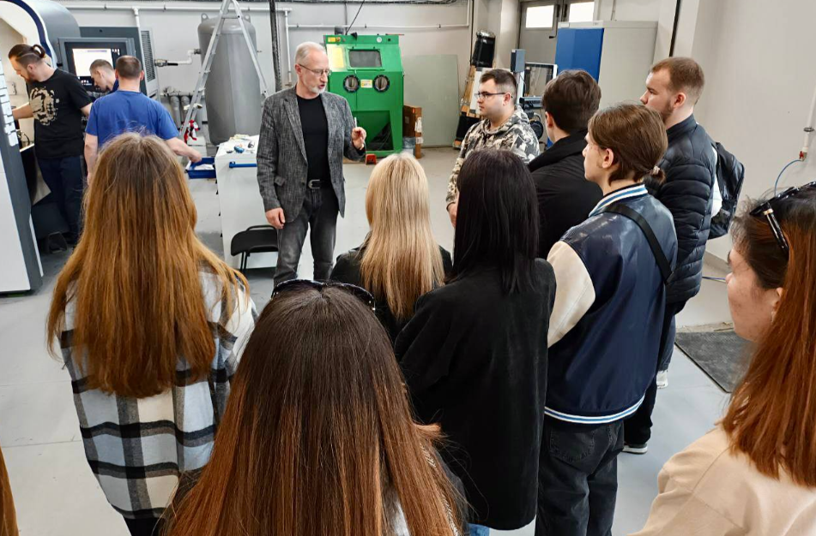
Групповые экскурсии
Школьники/дети работников предприятий
Студенты (ВУЗ,СПО,Колледжи)
WWW.OEZDUBNA.RU

Slide 9
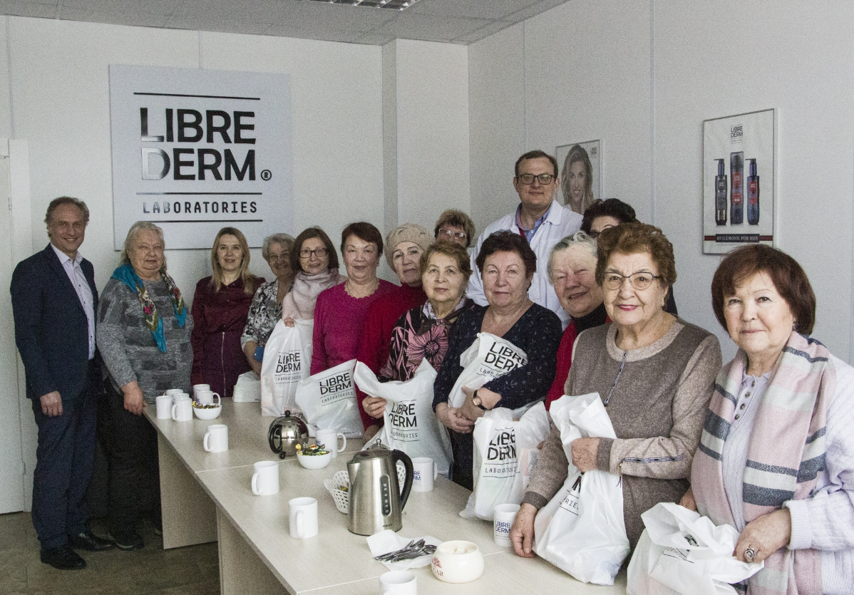
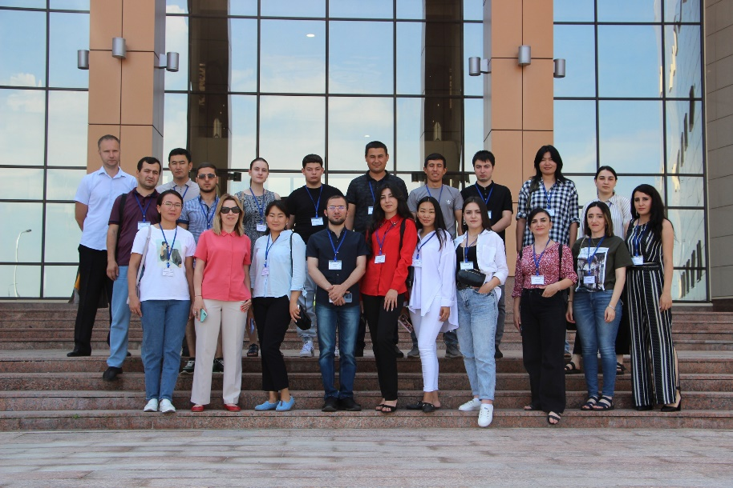
Групповые экскурсии
Социальные группы населения/женщины
Экскурсии для гостей
WWW.OEZDUBNA.RU

Slide 10
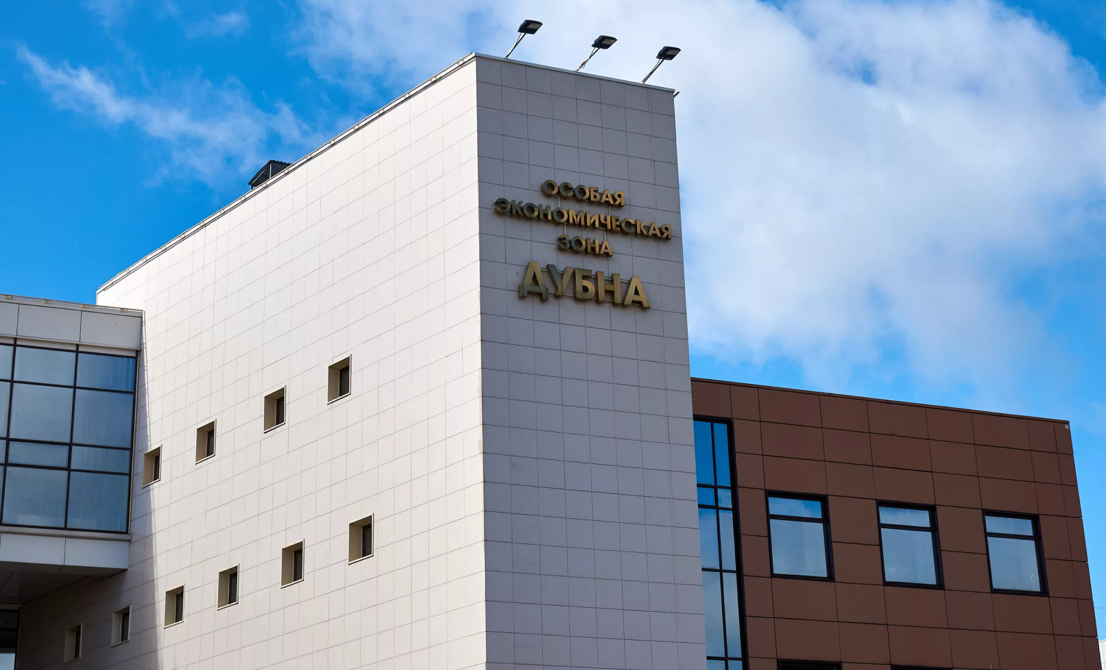
Маршрут экскурсии
Место проведения: ОЭЗ «Дубна», ул. Программистов 4, стр. 5, Конгресс-Центр, территория Российского центра программирования (РЦП), территория Новой промышленной зоны (НПЗ).
Тип экскурсии: круглый стол + автобус .
Продолжительность: 2,5 часа.
Размер группы: 15 – 30 человек.
Время | Краткое описание, объекты осмотра | Место
10 мин | Встреча туристических групп у Конгресс-центра. | Конгресс-центр, у входа.
10 мин | Интерактивный экран ОЭЗ «Дубна» Территория возможностей: 1. Российский центр программистов (РЦП), 2. ОЭЗ «Дубна», 3. Новая промышленная зона (НПЗ). | Конгресс-центр, 1 этаж.
30 мин | Общая презентация по ОЭЗ «Дубна» или видеоролик об ОЭЗ «Дубна». | Конгресс-центр, зал «Инноваций», 4 этаж.
20 мин | Экспозиция высокотехнологичной продукции, выпускаемой резидентами ОЭЗ «Дубна» | Конгресс-центр, 4 этаж.
WWW.OEZDUBNA.RU

Slide 11
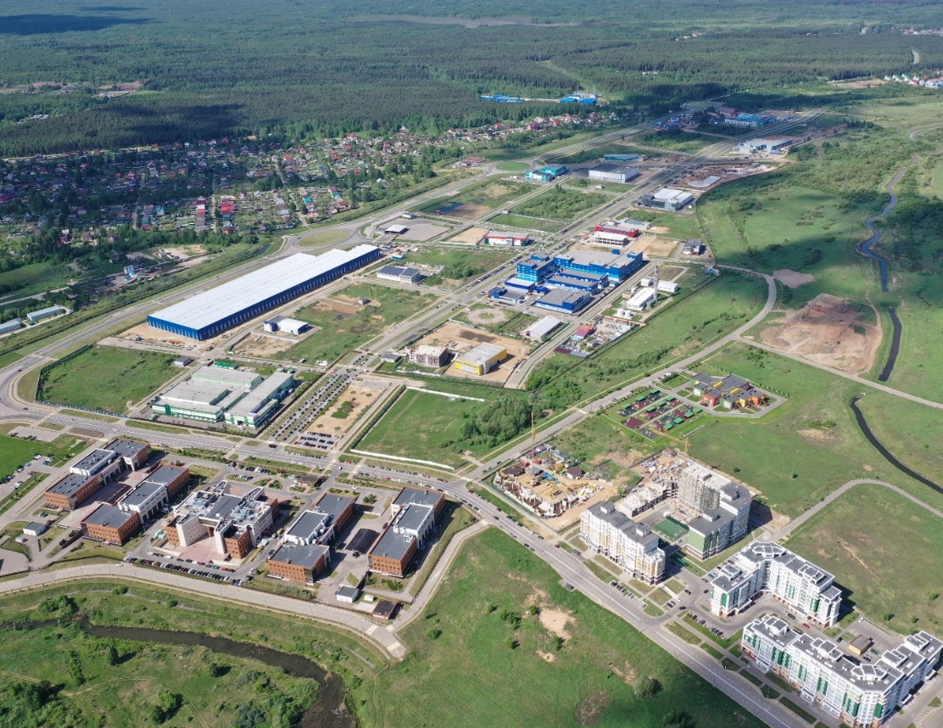
Маршрут экскурсии
Время | Краткое описание, объекты осмотра | Место
40 минут | Автобусная экскурсия по Российскому центру программирования (РЦП): Объекты резидентов ОЭЗ «Дубна»: ООО «ПСК ФАРМА», АО «ПРОМТЕХ-Дубна», ООО «Полекс Бьюти», АО «АКВАНОВА РУС», АО «НПК «Дедал», ООО «БИОФАРМЛАБ», ООО «Эйлитон», ООО «БМК», ООО «ЛИТ-ТРАСТ», ООО «Грасис-Тех», ООО «Мортех», ООО «Аргументум Фарма», ООО «МЕГАТЕХ», ООО «АПТ», ООО «Э.Г.ЛАБ.», ООО «НПК «Медицинская техника», ООО «НПО «Дюрер Инжиниринг», ООО «Файернет», ООО НПК «МЕДПРОМЛАБ». Объекты инфраструктуры: Инновационно-технологический центр, гостиница Резидент-отель, КПП, таможенный комплекс с АКПП, котельная, сквер 75-летия Победы в ВОВ, ИТЦ «Менделеев», главная канализационная насосная станция, трансформаторные подстанции, раскрашенные живописными разноцветными рисунками в рамках конкурса граффити. | Территория РЦП
WWW.OEZDUBNA.RU

Slide 12
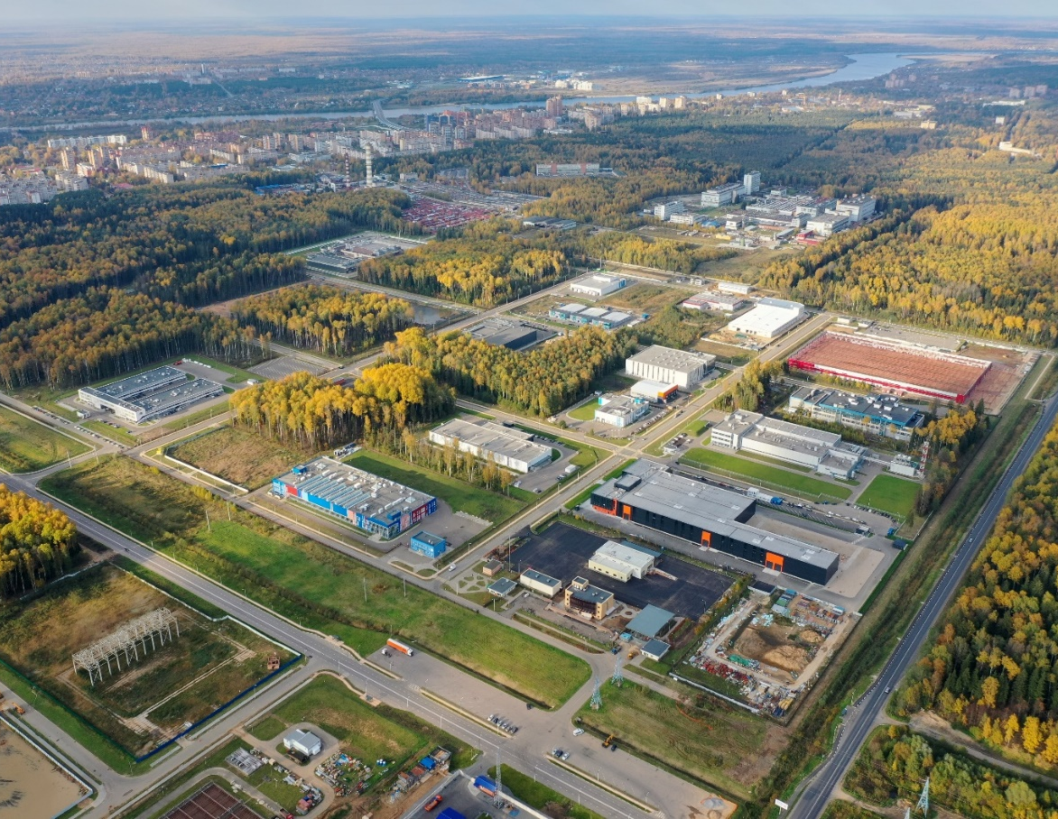
Маршрут экскурсии
Время | Краткое описание, объекты осмотра | Место
40 минут | Автобусная экскурсия по Новой промышленной зоне (НПЗ). Объекты резидентов ОЭЗ «Дубна»: ООО «ЭНКОР», ООО «Фабрика РТТ», ООО «МЛТ», ООО «ФРЕРУС», ООО «АКЦЕНТР ГРУПП», ООО «ОЦЭТ», ООО «РЭК», ООО «Связь инжиниринг КБ», ООО «ПАСКАЛЬ МЕДИКАЛ», ЗАО «МПОТК «ТЕХНОКОМПЛЕКТ», ООО «Препрег-Дубна», ООО «Гранат Био Тех», ООО «ЭЙС ТЕХНОЛОГИИ», ООО «Полинет», ООО «ЕВРОПЕЙСКАЯ ЭЛЕКТРОТЕХНИКА ДУБНА», ООО «Ядро Фаб Дубна», ООО «Легкорем», ООО «НЦСД», ООО «Бетарен Фарма», ООО «ТПК «РадиусМед», ООО «ЦИАТ». Объекты инфраструктуры: ИТЦ «Ломоносов», таможенный комплекс АКПП, АДЦ «Галилео», ПС 110/10 кВ «Долино», ливневые очистные сооружения, вертолетная площадка. | Территория НПЗ
WWW.OEZDUBNA.RU

Slide 13
Развитие бренда ОЭЗ «Дубна»
WWW.OEZDUBNA.RU

Slide 14
Контакты
Халимендик Виктория Борисовна
Заместитель генерального директора по инновациям и стратегическому развитию
+7-916-290-66-90
halimendikvb@oezdubna.ru
Баранова Надежда Константиновна
Ведущий специалист отдела стратегических инициатив и развития территории
+7-962-964-91-69
baranovank@oezdubna.ru
WWW.OEZDUBNA.RU

